Slide 1


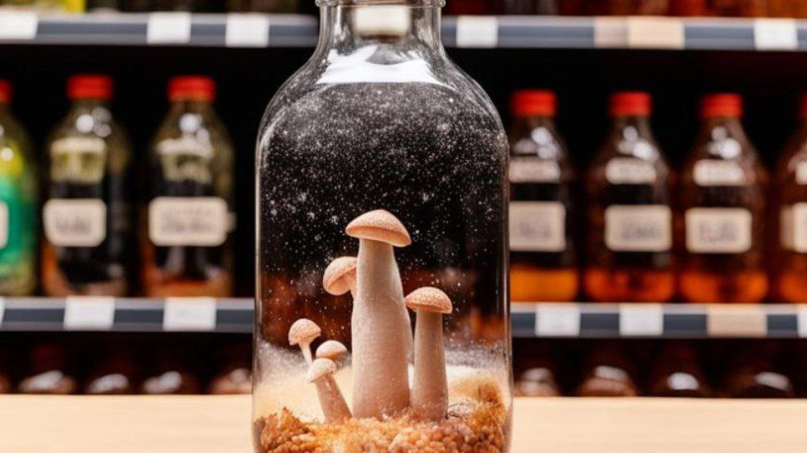
Модификация вкусовых свойств чайного гриба
Московская государственная академия ветеринарной медицины и биотехнологии имени к.и.скрябина

Slide 2

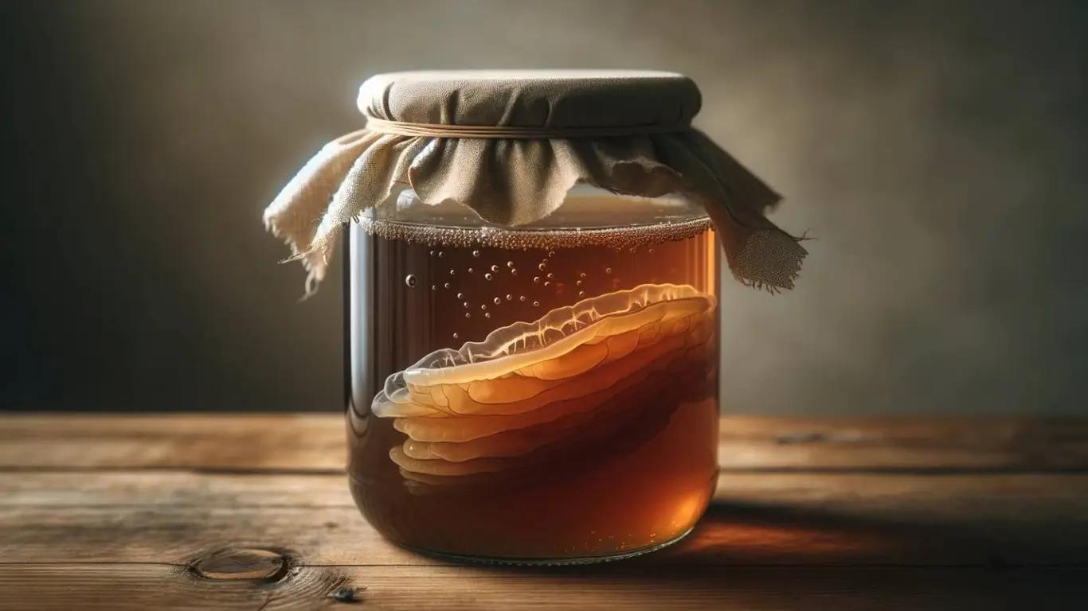
История чайного гриба
По легенде, в Древнем Китае напиток из чайного гриба считался верным средством для продления жизни, обладающим божественной силой. Секрет его приготовления держался в строгом секрете и никому не раскрывался. Но рассказы о чудо-лекарстве быстро распространились далеко за пределы страны, и в 414 году, в Японию даже был вызван один из китайских медиков, дабы исцелить с помощью данного гриба умирающего императора Инкио. Император действительно был излечен, а гриб так и прижился в этой стране.
Предполагается также, что чайный гриб впервые появился сначала на территории Китая. Есть сведения, что в период правления династии Цинь, а это 221–207 годы до нашей эры, там из чайного гриба начали готовить божественный напиток, обладавший волшебной силой. Его могли пить только короли и высокопоставленные особы, их подданным же он даже не снился. Из Китая чайный гриб постепенно перекочевал в соседние страны: в Японию, затем в Корею и лишь потом попал в Россию.
Считается, что в Россию данное растение привезли солдаты, возвратившиеся с Русско-японской войны 1904–1905 годов. Возможно, так оно и было, но русские люди услышали о чайном грибе значительно раньше. Например, доподлинно известно, что отправившийся в 1835 году в Иркутск П. Р. Станцевич, задачей которого было составить отчет об инородцах, проживавших на исконных землях, уже тогда писал в своем дневнике о том, что в этом городе чай пьют весьма странно: не только горячий, но и холодный. Причем холодный готовят как квас, настаивая на скользкой лепешке, напоминающей гриб, что растет на гнилых пнях. Он также отмечал, что напиток этот довольно вкусный и им местные жители лечатся.

Slide 3

Пользователь и проблема
Наша цель заключается в глубоком преобразовании вкусовых свойств чайного гриба, что откроет новые горизонты для сотрудничества с производителями этого уникального напитка. В условиях растущей конкуренции на рынке производители сталкиваются с задачей привлечения дополнительных затрат для изменения вкусовой палитры своих продуктов. Обычно это происходит за счет использования соков и различных вкусовых добавок, что, в свою очередь, значительно удорожает конечный продукт.

Slide 4



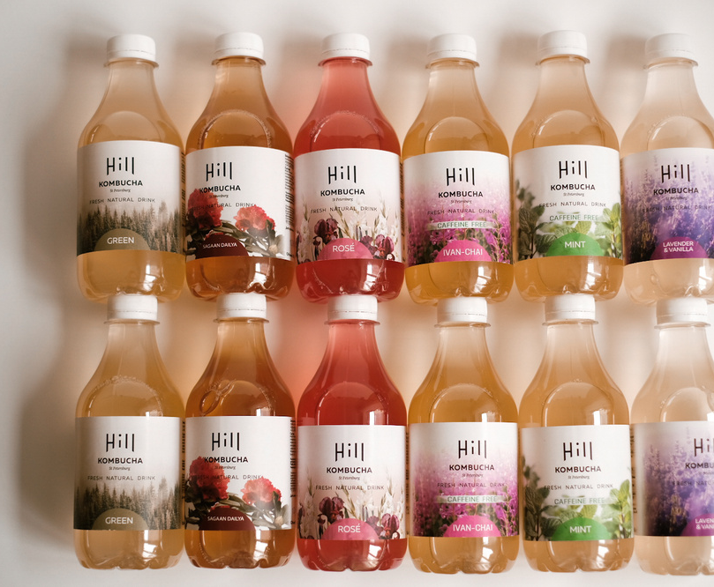
Как уже решается проблема
В последние годы животворный чайный гриб становится всё более популярным среди любителей здорового образа жизни. Применение различных сортов чая, таких как черный, зеленый, улун или белый, значительно расширяет спектр его вкусовых качеств и полезных свойств. Однако производители не останавливаются только на этом. Для того чтобы разнообразить и обогатить вкус своего продукта, они активно добавляют в чайный гриб натуральные соки – виноградный, яблочный, ананасовый и даже соки экзотических фруктов.

Slide 5


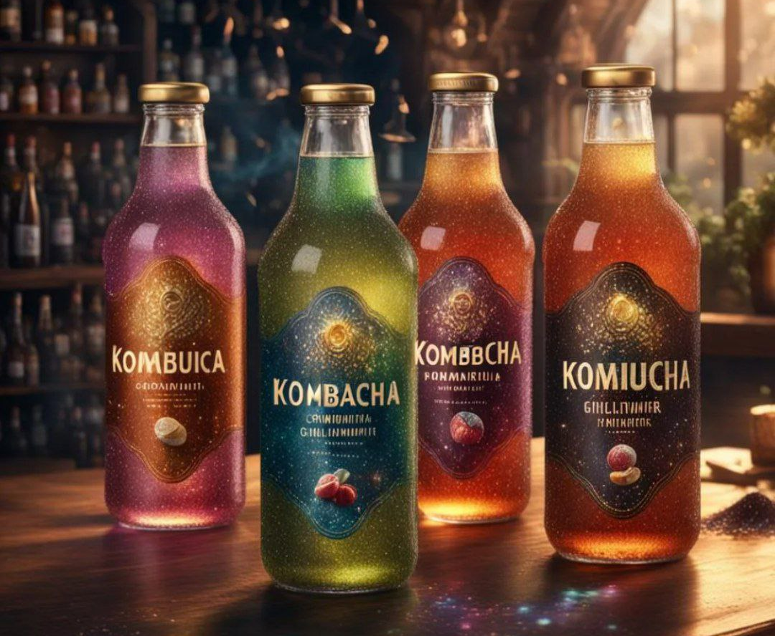
Наше Решение
Наше решение по разнообразию вкусов чайного гриба будет состоять не в том, чтобы изменить конечный продукт, способом добавления соков, а в том чтобы изначально изменить генную структуру чайного гриба, чтобы при культивировании он уже отдавал различными приятными ароматами, что для человеческого мозга будет и менять вкус самого напитка. Мы стремимся к созданию уникального сорта, который станет настоящей симфонией вкуса и аромата.

Slide 6

Актуальность проблемы
В свете растущего интереса к здоровому образу жизни и заботе о собственном здоровье, все больше людей начинают осознанно выбирать напитки, избегая привычных газированных сладких продуктов. Тем не менее, магазины не всегда могут предложить широкий ассортимент альтернатив, соответствующих новым предпочтениям потребителей. На полках зачастую можно увидеть только ограниченное количество товаров с пониженным содержанием сахара или вовсе без него, тогда как разнообразные и интересные вкусы остаются недоступными или слишком дорогими для обывателя.

Slide 7


Команда
Матвеева Полина Андреевна
Факультет биотехнологии и экологии 4курс
Лидер команды
Балабко Никита Васильевич
Факультет биотехнологии и экологии 4курс
Спикер команды

Slide 8
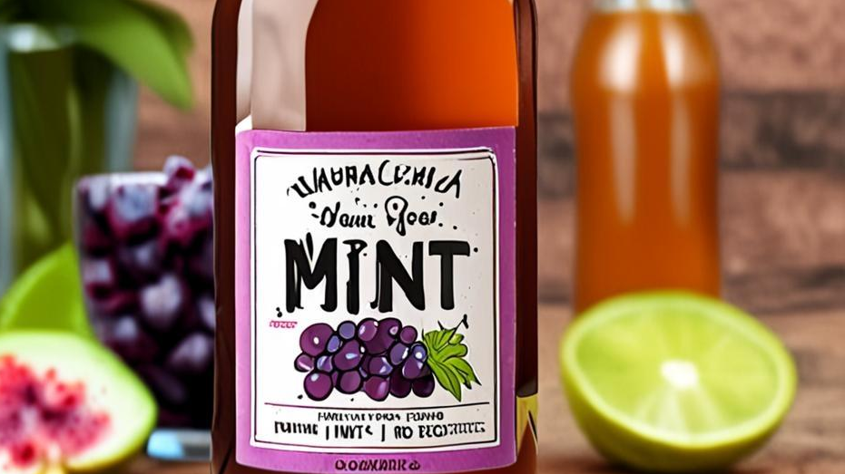

Спасибо за внимание!

